Slide 1
Воды суши. Реки.
Автор:
Учитель географии МБОУ СОШ № 25 г.Брянска
Деркачева Жанна Олеговна

Slide 2
Бежит, бежит – не выбежит,
Течет, течет – не вытечет!

Slide 3
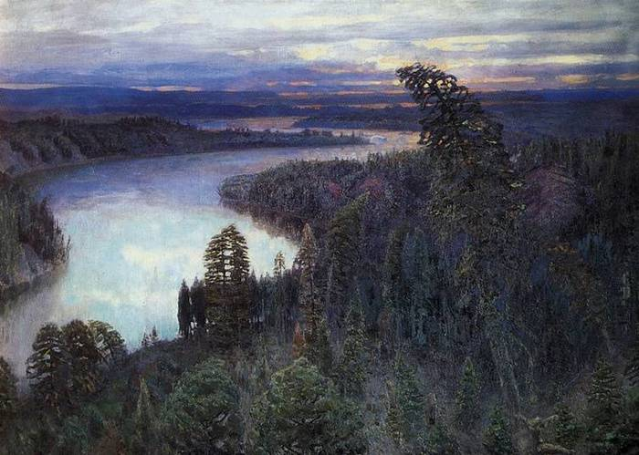
Картина А.М.Васнецова «Северный край»
3

Slide 4
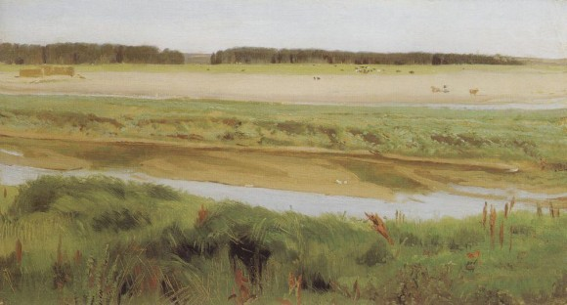
И.И. Левитан «Летний вечер на Волге»
4

Slide 5
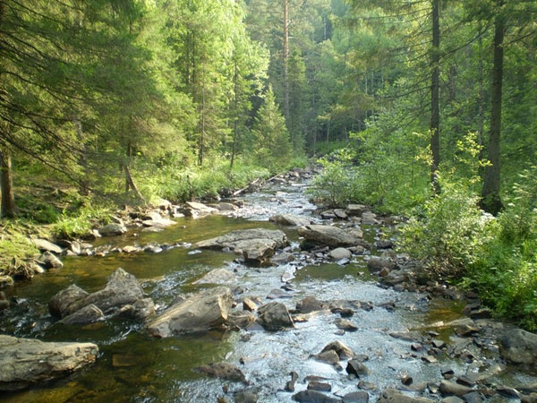
Н.М. Ремизов
5

Slide 6
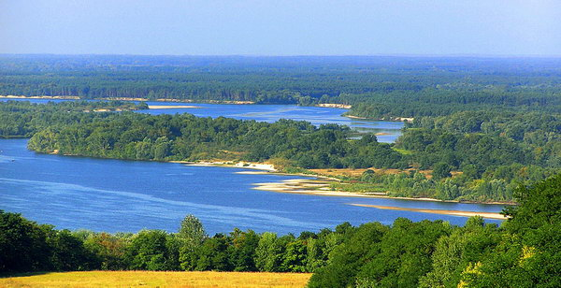
Днепр
6

Slide 7
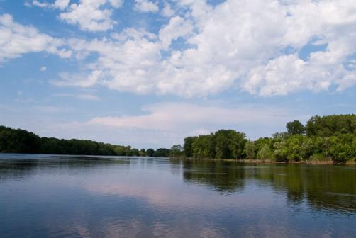
Волга
7

Slide 8
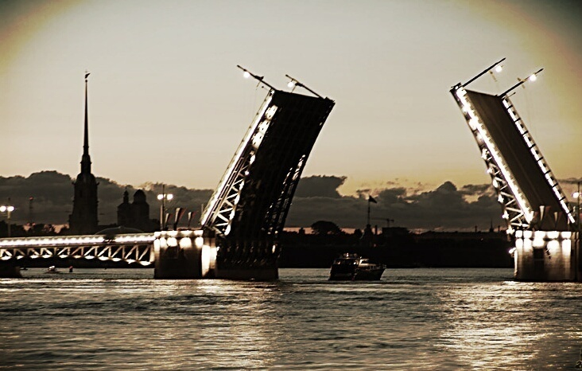
Нева

Slide 9
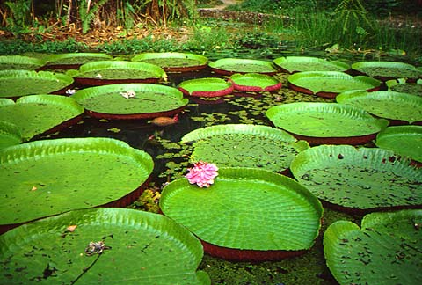
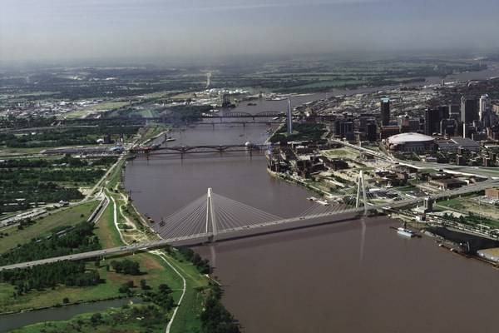
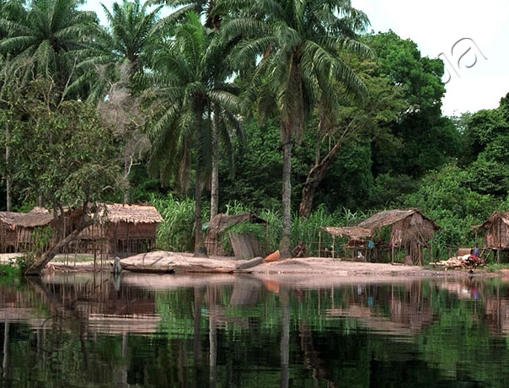
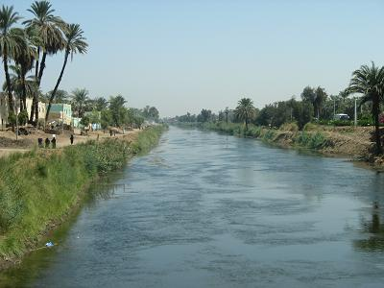
Крупнейшие реки мира

Slide 10
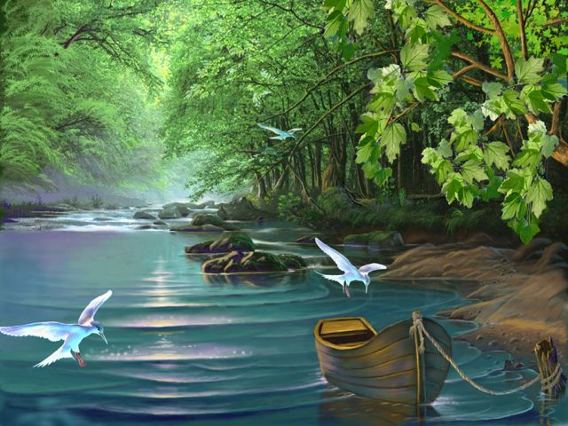
Река – это природный водоток,
протекающий в выработанном
углублении - русле

Slide 11
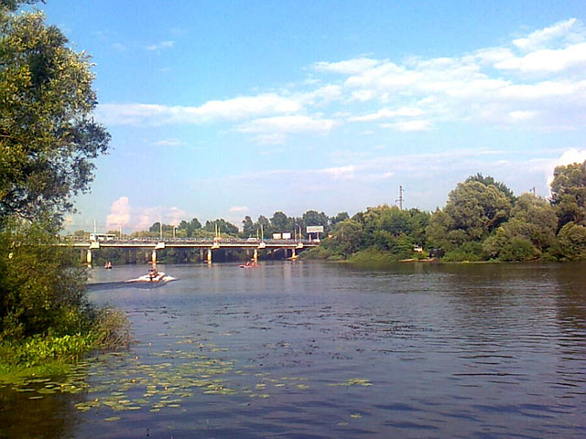
Реки Брянской области
Десна с притоками – Сейм, Снов, Судость, Нерусса, Навля, Ревна, Снежеть, Болва и другие
Притоки реки Ока - Обельня, Рассета, Лютая, Вытебеть, Цон и другие

Slide 12
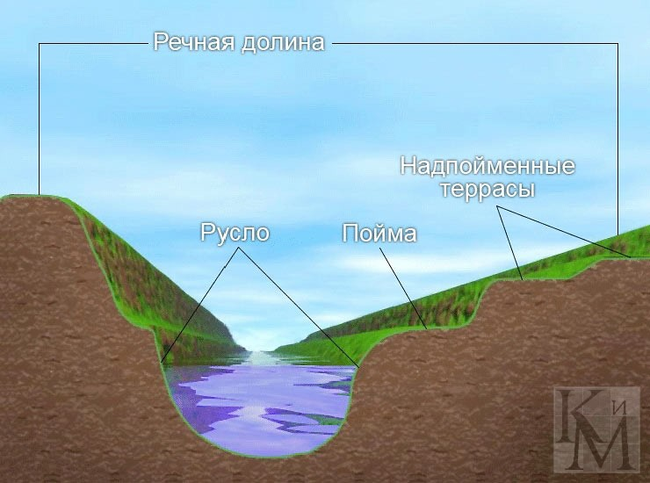
Части речной долины

Slide 13
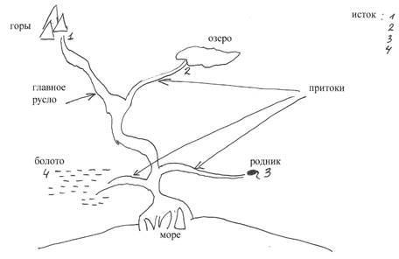
Исток реки -
- место, где река берет свое начало

Slide 14
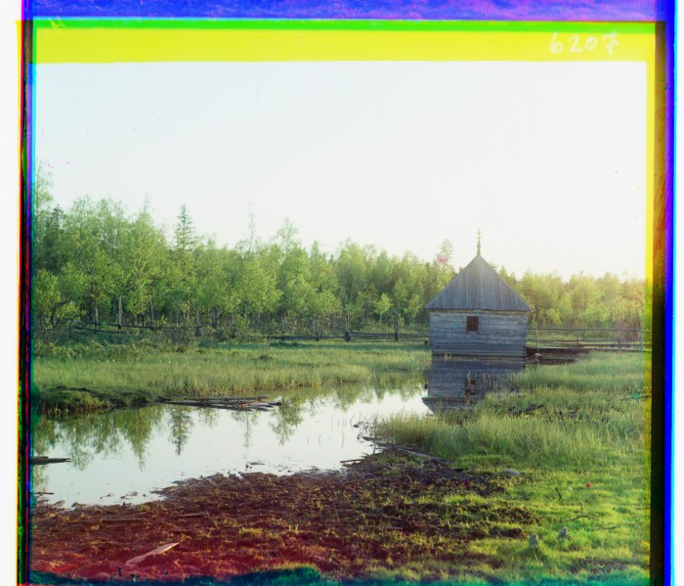
Исток Волги
14

Slide 16
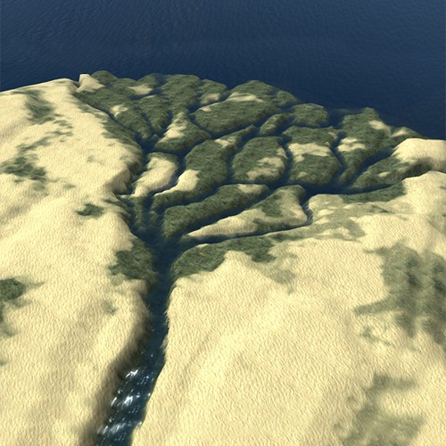
Устье реки Нил

Slide 17
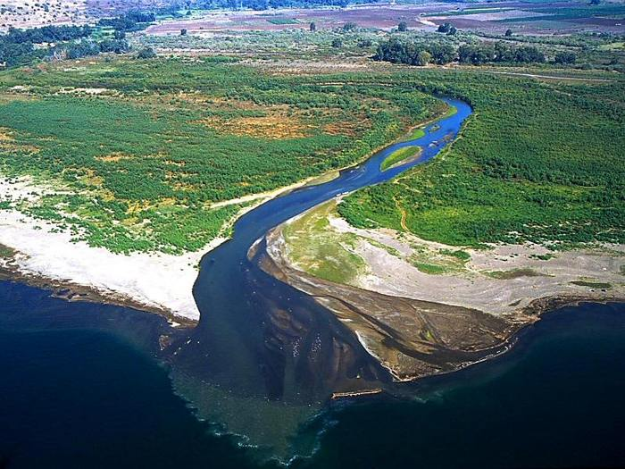
Устье реки Амазонка

Slide 18
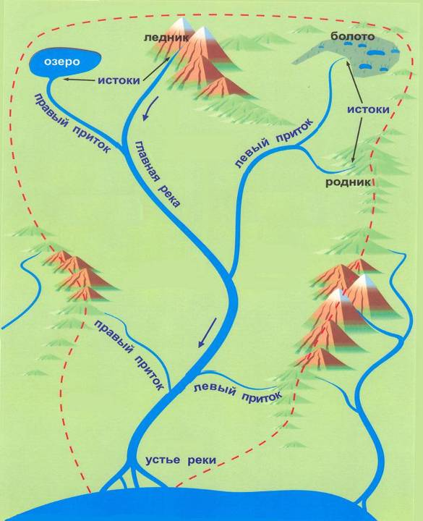
Речная система

Slide 20
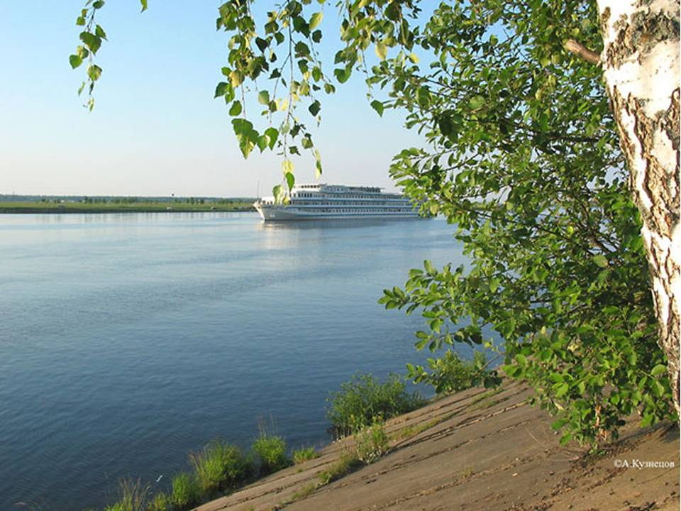
Режим реки — это ее жизнь в
течение года
Половодье — ?
Паводок — ?
Межень - ?
?

Slide 22
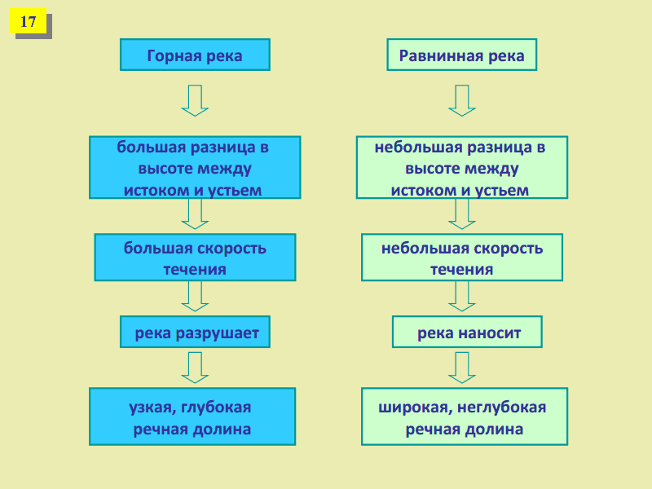
22

Slide 23
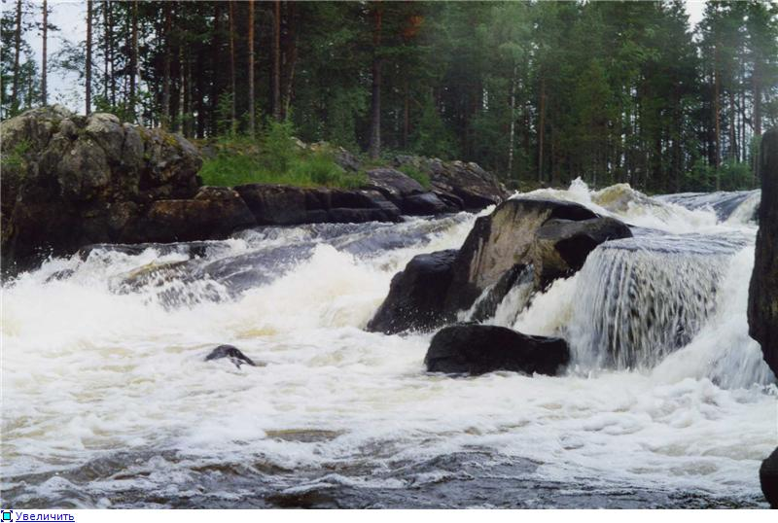
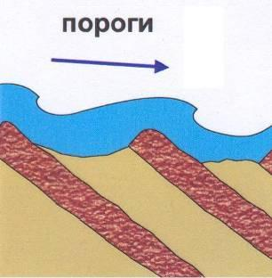
Порог – каменная неровность, возникшая при пересечении рекой твердых скалистых пород в русле
Река бурлит и пенится,
возникают водовороты.
23

Slide 24
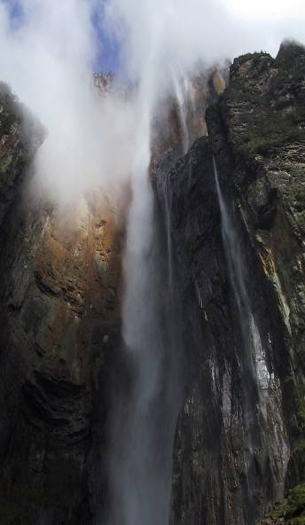
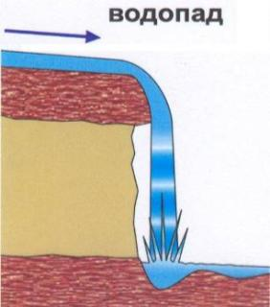
Водопады – падение воды с крутых отвесных уступов, пересекающих русло
Водопад Анхель – самый высокий в мире, высота 1054 м (Южная Америка)
Notes:
Водопад Анхель – самый высокий в мире, высота 1054 м (Южная Америка)
24

Slide 26
Домашнее задание:
- знать понятия и термины урока, уметь показывать реки
и их части по карте;
- описать ГП реки по плану на стр. 94 учебника;
- составить фотоколлаж «Водопады мира», используя
Интернет –ресурсы и другие источники;
- составить кроссворд «Реки России»

Slide 27
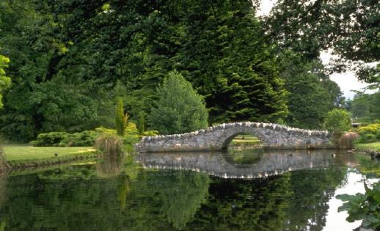
Сейчас в ней всякий хлам, и ржавь, и грязь
Зелёная, и хвощ болотный вылез…
Как будто люди целью задались
Убить её - и своего добились.
Пусть на земле не умирают реки,
Пусть стороной обходит их беда.
Пусть чистой остается в них навеки
Студеная и чистая вода.

